Slide 1
7. 유스 케이스 다이어그램을 그려봅시다
이 장의 학습 내용
  유스 케이스 모델 나타내기
  유스 케이스 사이의 관계를 시각화하기
  유스 케이스 모델을 만들고 적용하기

Slide 2
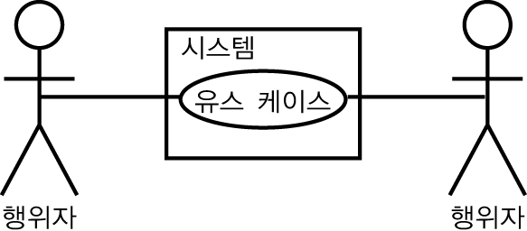
유스 케이스 모델 나타내기
유스 케이스 모델에서 막대 인간은 행위자를 나타내며, 타원은 유스 케이스를 나타낸다.
둘 사이를 연결하는 실선은 행위자와 유스 케이스 사이에 교류가 이루어지고 있음을 나타낸다.

Slide 3
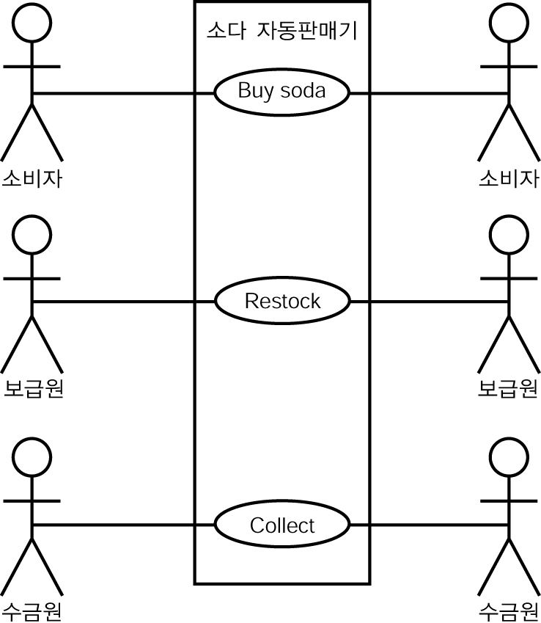
다시 보는 소다 자동 판매기
6장의 소다 자동 판매기를 유스 케이스 모델로 그린 결과

Slide 4
시나리오의 진행 단계 나타내기
유스 케이스를 시작하는 행위자
유스 케이스를 위한 가정
유스 케이스가 시작하는데 필요한 선행 조건
시나리오의 진행 단계
유스 케이스가 끝나는데 필요한 종료 조건
유스 케이스의 결과를 받는 행위자

Slide 5
유스 케이스 사이의 관계 나타내기
포함(inclusion) 관계
  다른 유스 케이스에서 기존의 유스 케이스를 재사용하고 있는 관계
확장(extension) 관계
  기존의 유스 케이스에 진행 단계를 추가하여 새로운 유스 케이스로 만들어낸 관계이다.
일반화(generalization)
  한 유스 케이스가 다른 유스 케이스를 상속한 관계
그룹화(grouping)
  여러 개의 유스 케이스를 조직화하는 단순한 방법

Slide 6
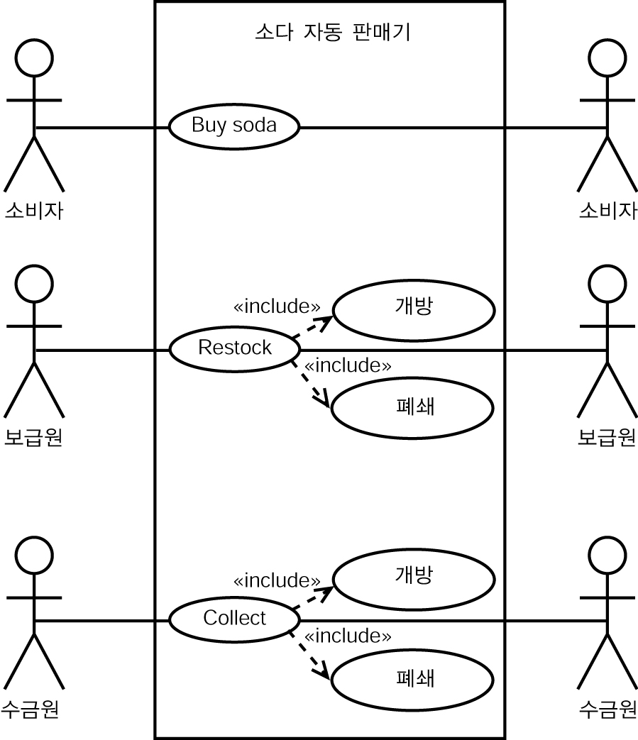
포함
포함 관계가 설정된 소다 자동 판매기의 유스 케이스 모델
개방 유스 케이스와 패쇄 유스 케이스

Slide 7
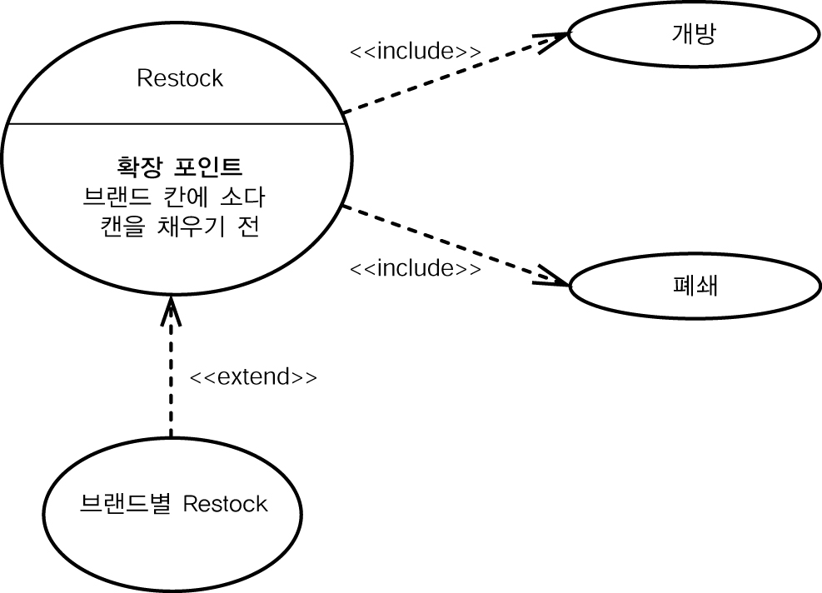
확장
확장과 포함 관계를 보이고 있는 유스 케이스 다이어그램
브랜드별 Restock

Slide 8
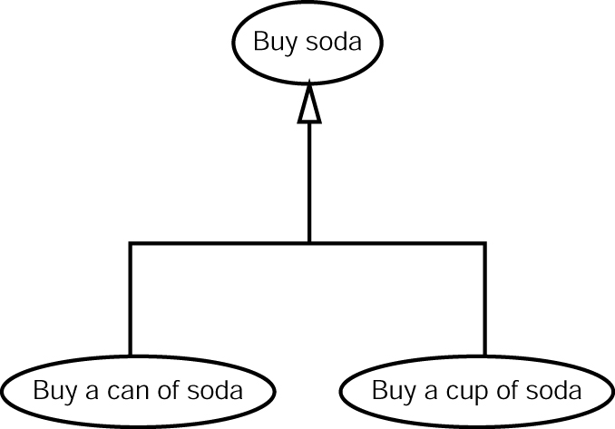
일반화 (1)
클래스뿐만 아니라, 유스 케이스도 일반화(상속) 관계가 가능

Slide 9
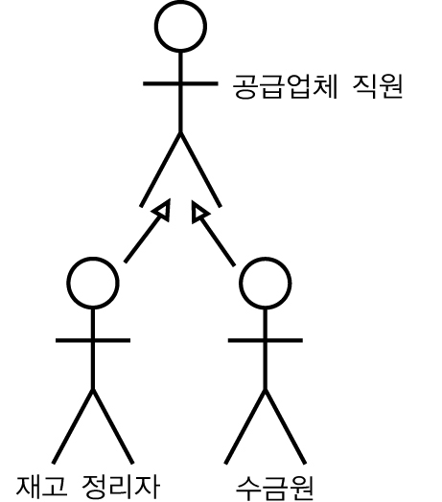
일반화 (2)
클래스나 유스 케이스와 마찬가지로, 행위자도 일반화(상속) 관계가 가능

Slide 10
그룹화
유스 케이스 다이어그램이 여러 개의 유스 케이스를 가지고 있는 형태로 나타날 수 있을때는 유스 케이스들을 조직화하는 것이 좋다.
유스 케이스를 조직화하는 가장 간단한 방법
  관련된 유스 케이스를 하나의 패키지로 그룹화
  패키지는 탭이 붙은 폴더 그림으로 나타내고, 이 안에다가 관련된 유스 케이스들을 넣으면 됨

Slide 11
시스템 분석 단계에서의 유스 케이스 다이어그램
의뢰인과의 인터뷰로 시작
  인터뷰를 통해 시스템 분야(문제 해결 대상이 되는 도메인)에 대한 지식의 기초가 되는 클래스 다이어그램을 그리는 것
사용자와의 인터뷰
  행위자와 추상적 수준(상위 수준, high level)의 유스 케이스 다이어그램을 그려냄으로써 기능적인 요구사항을 정리
계속되는 사용자와의 인터뷰
  시스템 요구사항을 구체화

Slide 12
유스 케이스 모델의 적용 예
여러분이 모 컨설팅 기업의 주문으로 LAN을 설계하는 일을 맡았다고 하자.
LAN 선을 까는 일 뿐만 아니라 LAN에다가 구축해야 할 기능까지 파악해야 한다.
어떻게 시작해야 할까?

Slide 13
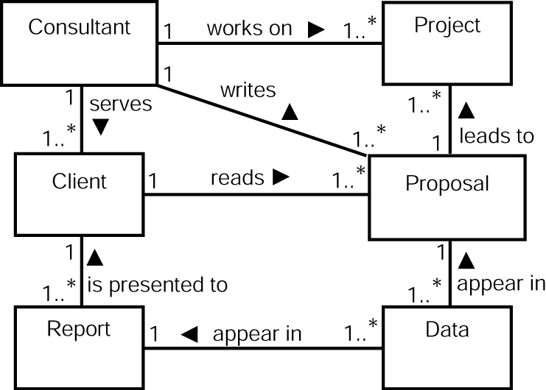
도메인을 이해하자
컨설팅 업무를 간단히 나타낸 클래스 다이어그램

Slide 14
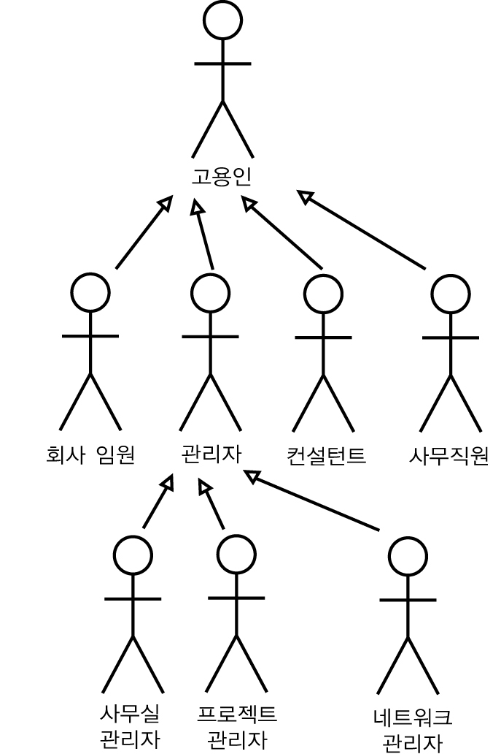
사용자를 이해하자
LAN에서 작업하는 사용자들의 계층도

Slide 15
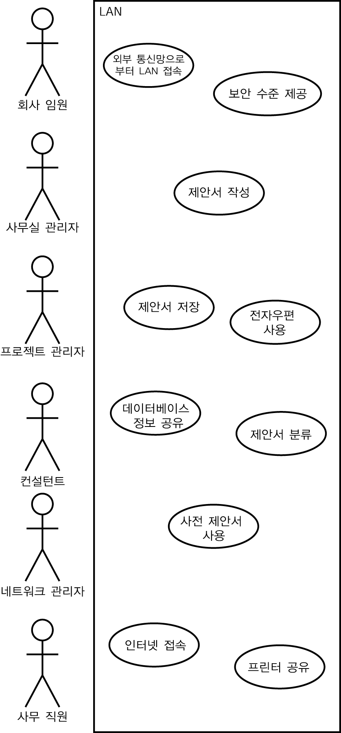
유스 케이스를 이해하자
컨설팅 기업을 위한 LAN 시스템의 다이어그램

Slide 16
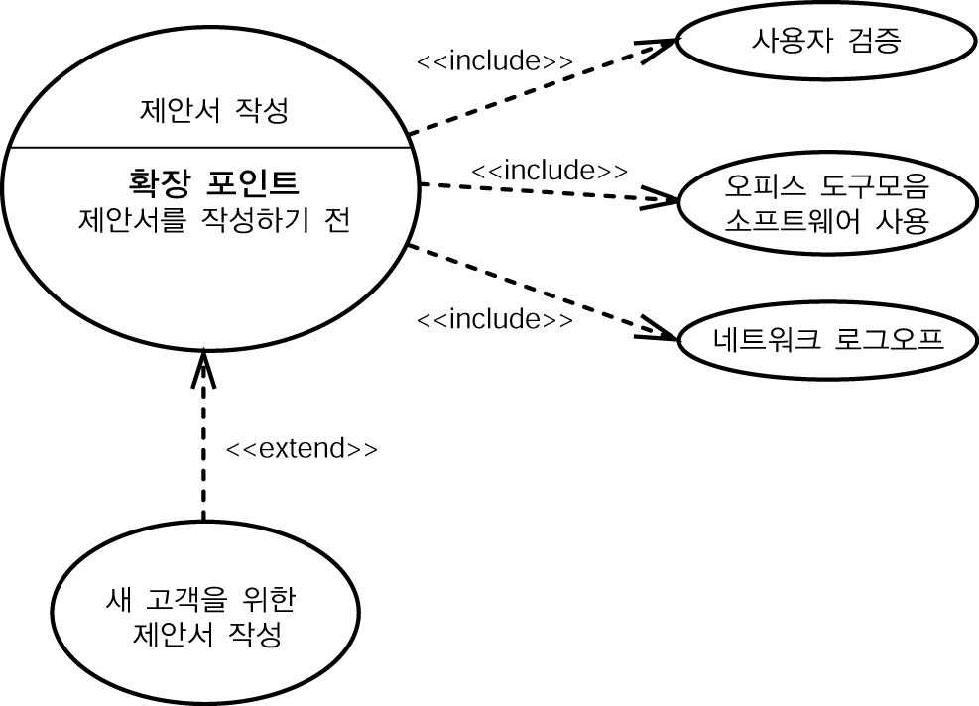
조금 더 자세히
컨설팅 회사를 위한 LAN 시스템에서의 “제안서 작성” 유스 케이스
유스 케이스의 확장

Slide 17
우리는 지금 어디까지 배웠을까?
2장부터 7장까지 배운 것
  클래스(Class)
  객체(Object)
  인터페이스(Interface)
  유스 케이스(Use case)
  행위자(Actor)
  연관(Association)
  일반화(Generalization)
  실체화(Realization)

Slide 18
우리는 지금 어디까지 배웠을까?
  집합연관(Aggregation)
  복합연관(Composition)
  스테레오타입(Stereotype)
  제약(Constraint)
  노트(Note)
  패키지(Package)
  확장(Extension)
  포함(Inclusion)

Slide 19
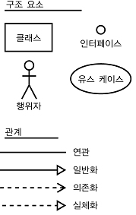
UML의 조직 구성도

Slide 20
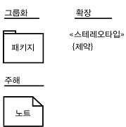
UML의 조직 구성도

